Slide 1
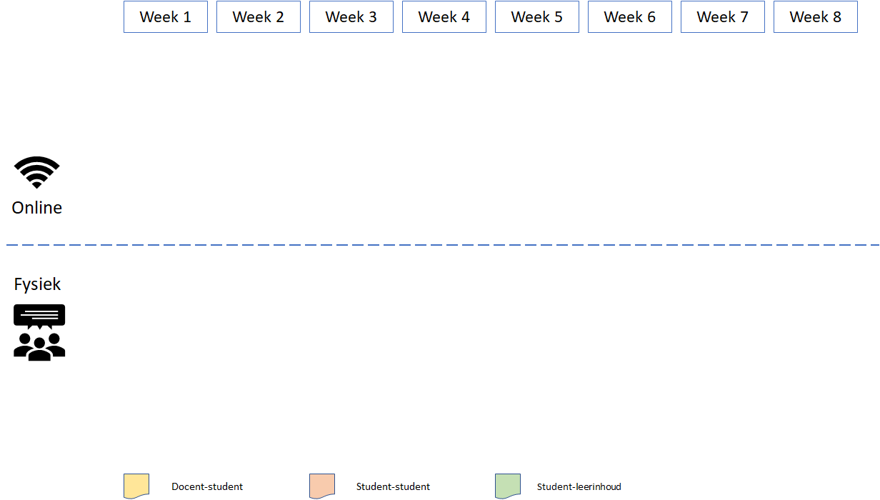
College
Brainstorm
Peer feedback
Advance organizers
Mindmap
Kennisclip
Discussie
Wiki
Casus
Online module
Blog/vlog
Jigsaw
Korte activerend opdrachten
Podcast
Peer instruction
Excursie
Practica
Presenteren
Formatieve quiz
Probleem gestuurd leren
Gamification
Schrijf opdracht
Bronnen bestuderen

Slide 2
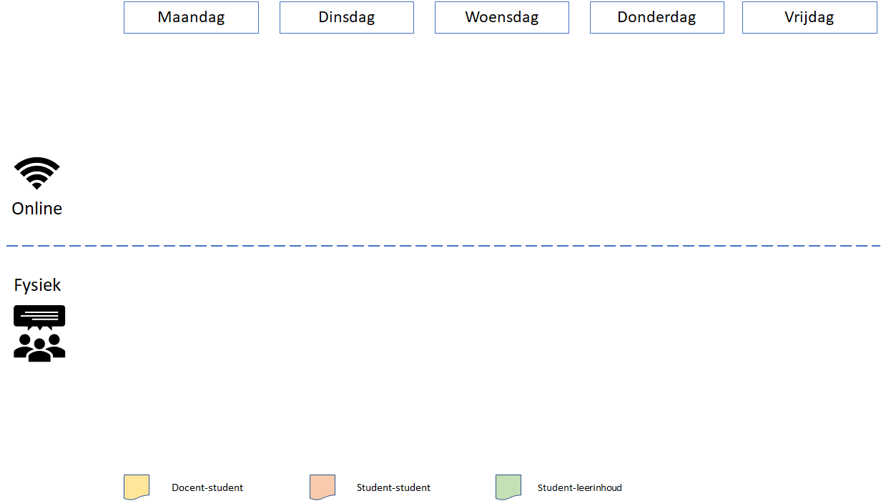
College
Brainstorm
Wiki
Advance organizers
Mindmap
Kennisclip
Discussie
Peer feedback
Casus
Online module
Blog/vlog
Jigsaw
Korte activerend opdrachten
Podcast
Peer instruction
Excursie
Practica
Presenteren
Formatieve quiz
Probleem gestuurd leren
Gamification
Schrijf opdracht
Bronnen bestuderen

Slide 3
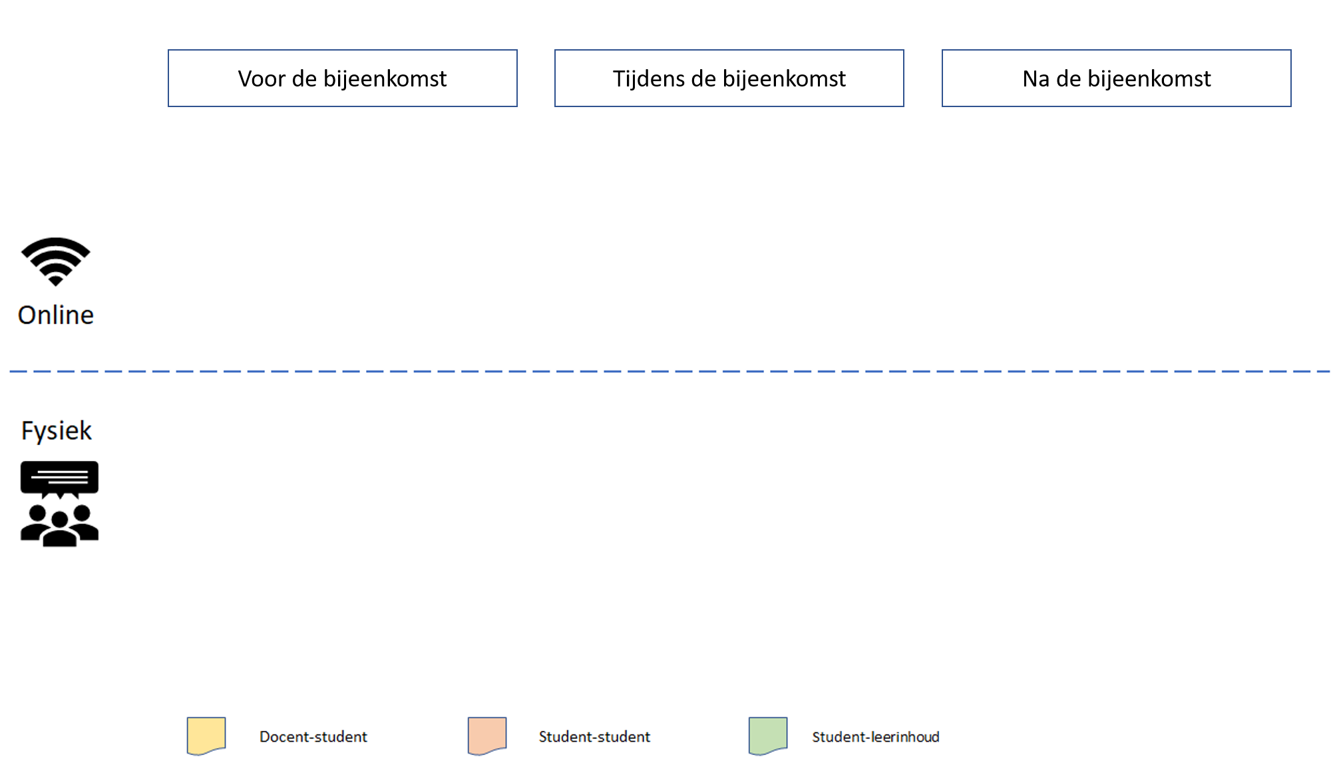
College
Brainstorm
Wiki
Advance organizers
Mindmap
Kennisclip
Discussie
Peer feedback
Casus
Online module
Blog/vlog
Jigsaw
Korte activerend opdrachten
Podcast
Peer instruction
Excursie
Practica
Presenteren
Formatieve quiz
Probleem gestuurd leren
Gamification
Schrijf opdracht
Bronnen bestuderen

Slide 4
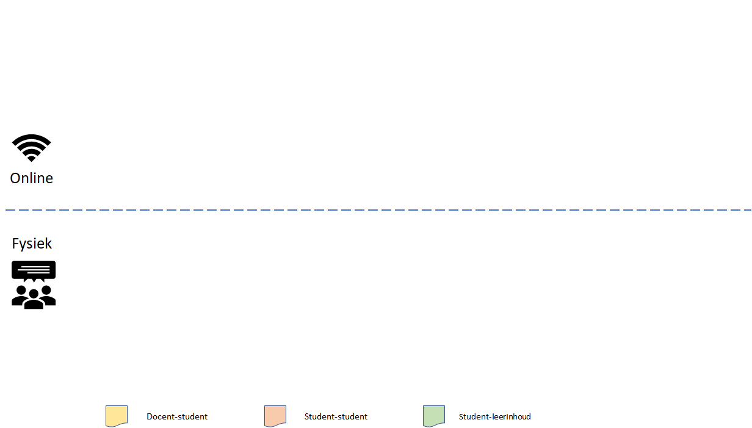
Voorbeeld: collaboratief bronnen bestuderen en annoteren
Studenten ontvangen opdracht in hun digitale leeromgeving
Studenten bestuderen bronnen, annoteren lastige delen en beantwoorden vragen
Studenten doen een korte quiz met meerkeuzevragen
Tijdens een bijeenkomst wordt de opdracht nader toegelicht
Interactief college aangepast aan de behoefte en het niveau van de studenten

Slide 5
De groep studenten bespreekt de resultaten en plaatst een reflectie daarop online
Groep studenten bestudeert de bronnen
De docenten en medestudenten reageren op de reflectie
Aan het einde van de bijeenkomst selecteer je een groep studenten die bij de volgende bijeenkomst gaan presenteren
Studenten presenteren hun bevindingen aan het begin van de volgende bijeenkomst

